Slide 1
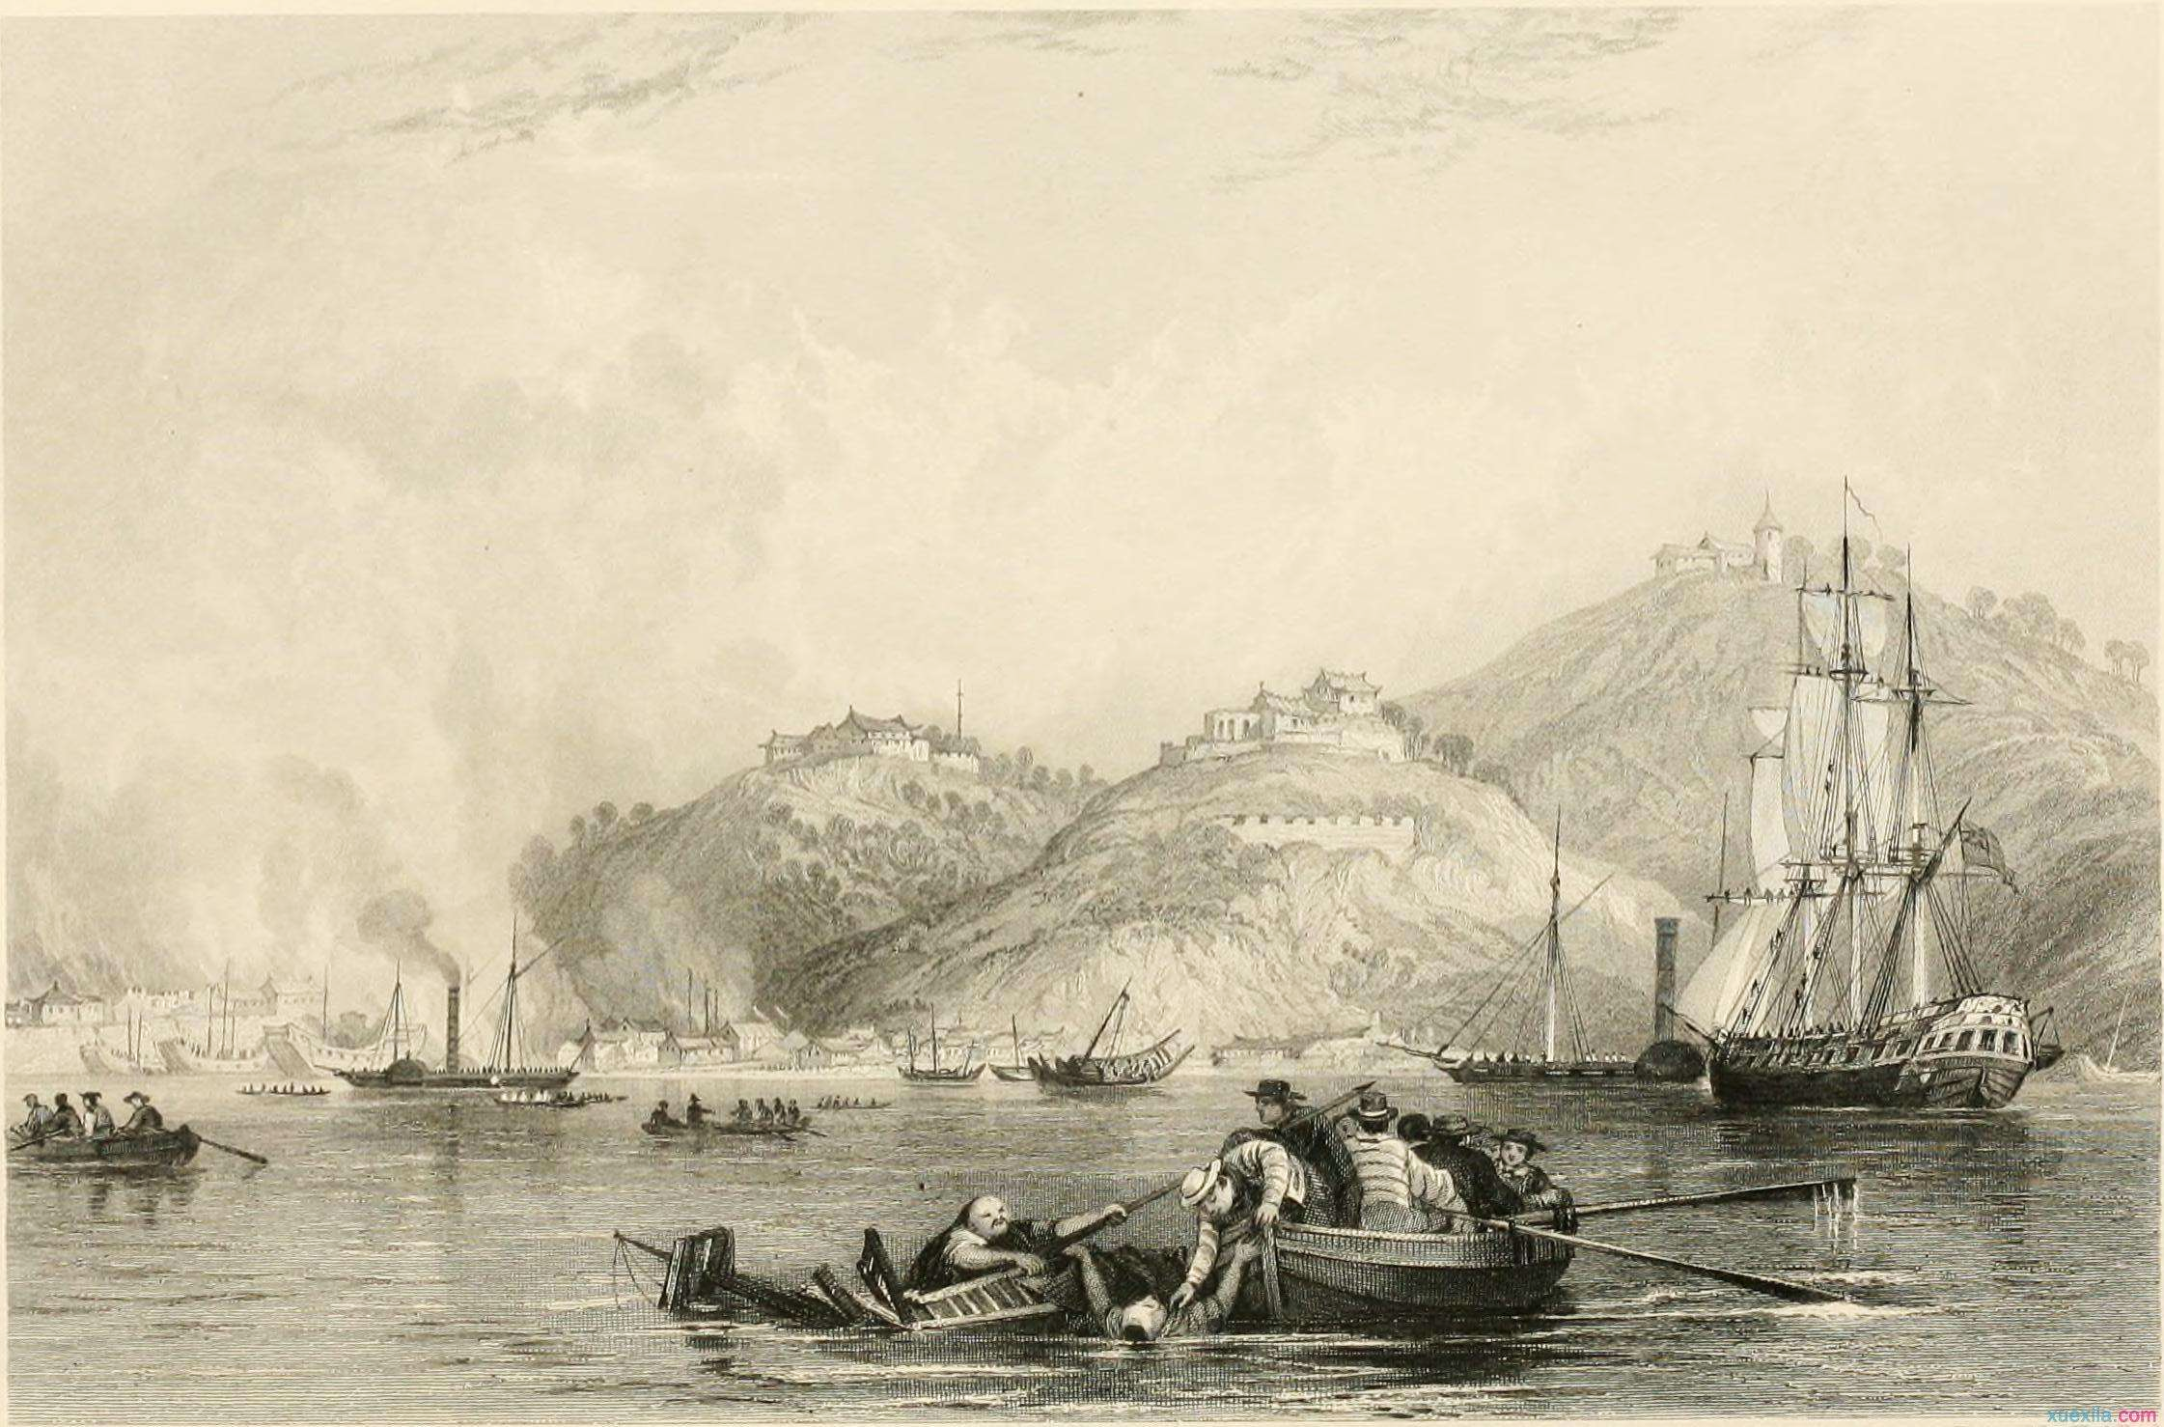
枪炮、轮船和稻米：
晚清开埠与国内市场的整合
Guns, Ships and Rice: The Modern China's Treaty Ports and Domestic Market Integration
厦门大学经济学院&王亚南经济研究院
李嘉楠 代谦 庄嘉霖

Slide 2
I. Objectives
“自然经济”的农耕文明不允许出现脱离农业生产的非农人口，形成“内卷化发展”的内部均衡
“租借贸易”为打破内部均衡的契机
“租借贸易”促进国内市场的形成

Slide 3
租借城市
外部世界
非农产品
“租借贸易”如何影响国内市场发育？
农产品
“自然经济”的农耕文明

Slide 4
II. Literature I
“内卷化”（Involution）文献
黄宗智（2002）等
人口爆炸→ →发展“精耕细作”农业吸纳人口→ →非农产业仍然得不到发展
● 十九世纪中叶始：国门被迫开放，自然经济消解
大量城市开放为通商口岸或租界，成为进出口商品的集散中心；
中

Slide 5
II. Literature II
贸易自由化文献（贸易自由化对国内市场的影响）
贸易自由化能够提高市场竞争程度、市场资源配置效率以及促进经济增长（Pavcnik, 2002; Tybout & Westbrook, 1995）
市场竞争机制是消除价格歧视、促进价格收敛的重要因素（Gerardi & Shapiro, 2009）
以日本19世纪60年代的对外开放作为自然实验，验证相对比较优势理论（Bernhofen & Brown,2004； 2005）;
Jia（2014）开埠促进未来的发展
Keller & Shute（2016）开埠促进技术传播

Slide 6
III.史实
开埠后，“商品集”扩大（张友谊, 2005），农产品商品化提升（徐琳，2010），国内市场规模、范围扩大（吴承明，2001；张乃丽，2013），口岸城市成为区域市场中心（陶德臣，1999；2001；冯卫英，2015），形成以口岸城市为核心的市场网络(刘佛丁&王玉茹, 1996）和金融网络（杜恂诚，2015；韩卓吾，2015）
开埠历程：
1842，《南京条约》，五口通商；1958年，《天津条约》；1860，《北京条约》
1861，辛酉政变；1895，《马关条约》；1901，《辛丑条约》；至辛亥革命前夕，开埠城市超过90（严中平等, 2012）
开放过程呈现出沿海—沿江—内陆的鲜明趋势

Slide 7
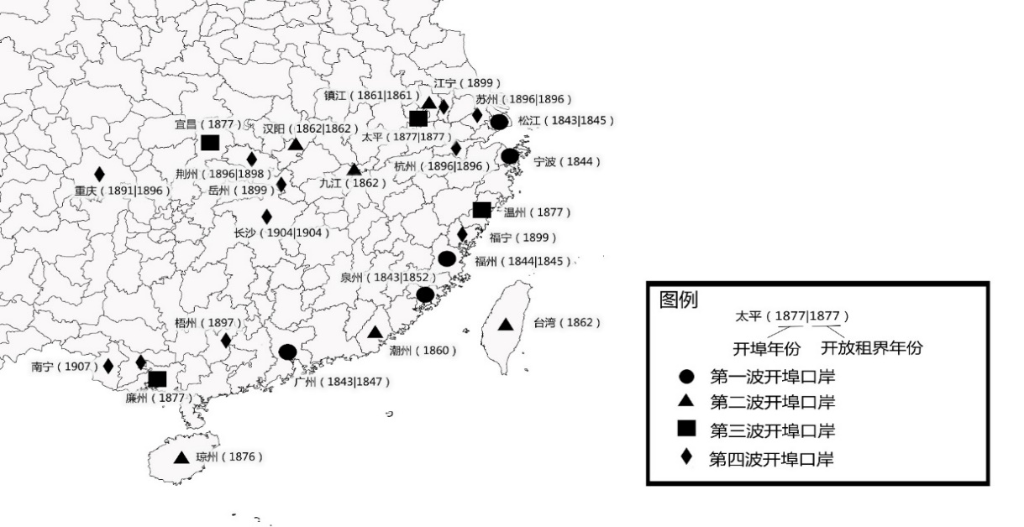

Slide 8
IV. Data and Methodology
核心数据：清代粮价数据（王业键，2003 ）
自乾隆朝开始，清政府实行一套系统、周详的粮价“奏报制度”以便监控和调整各地粮价；这一套数据可信度较高（Chuan & Kraus，1975；王业键，2003；余开亮，2014）

Slide 9
IV. Data and Methodology
样本范围：南方九省106府，其中26个府有开埠历史
样本时间：1818-1911
粮价：各府水稻（上米）的月度平均价格

Slide 10
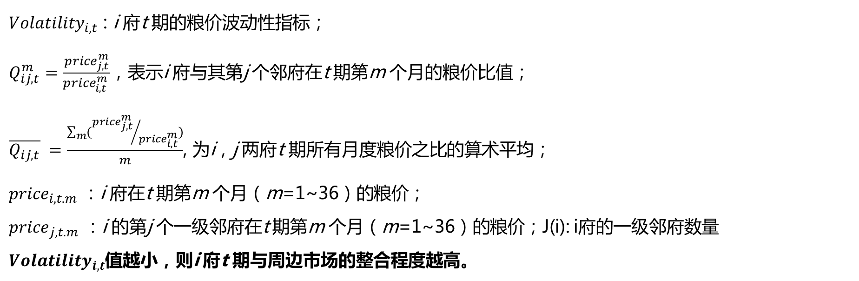
IV. Data and Methodology(Fan and Wei，2006；Parsley and Wei, 2001)
被解释变量：各府与其一级邻府（直接接壤的府）每三年的粮食价格波动性指标
${Volatility}_{i,t}=standard deviation( Q_{ij,t}^{m}−\overline{Q_{ij,t}} ), j=1,…,J(i)$
${Volatility}_{i,t}$ : i 府t 期的粮价波动性指标；
$Q_{ij,t}^{m}=\frac{{price}_{j,t}^{m}}{{price}_{i,t}^{m} }$，表示i 府与其第j 个邻府在t 期第m 个月的粮价比值；
$\overline{Q_{ij,t}} =\frac{\sum_{m}{({{price}_{j,t}^{m}}/{{price}_{i,t}^{m}})}}{m}$, 为i，j 两府t 期所有月度粮价之比的算术平均；
${price}_{i, t.m}$ ：i 府在t 期第m 个月（m=1~36）的粮价；
${price}_{j, t.m}$ ：i 的第j 个一级邻府在t 期第m 个月（m=1~36）的粮价；J(i): i府的一级邻府数量
${Volatility}_{i,t}$值越小，则i 府t 期与周边市场的整合程度越高。

Slide 11
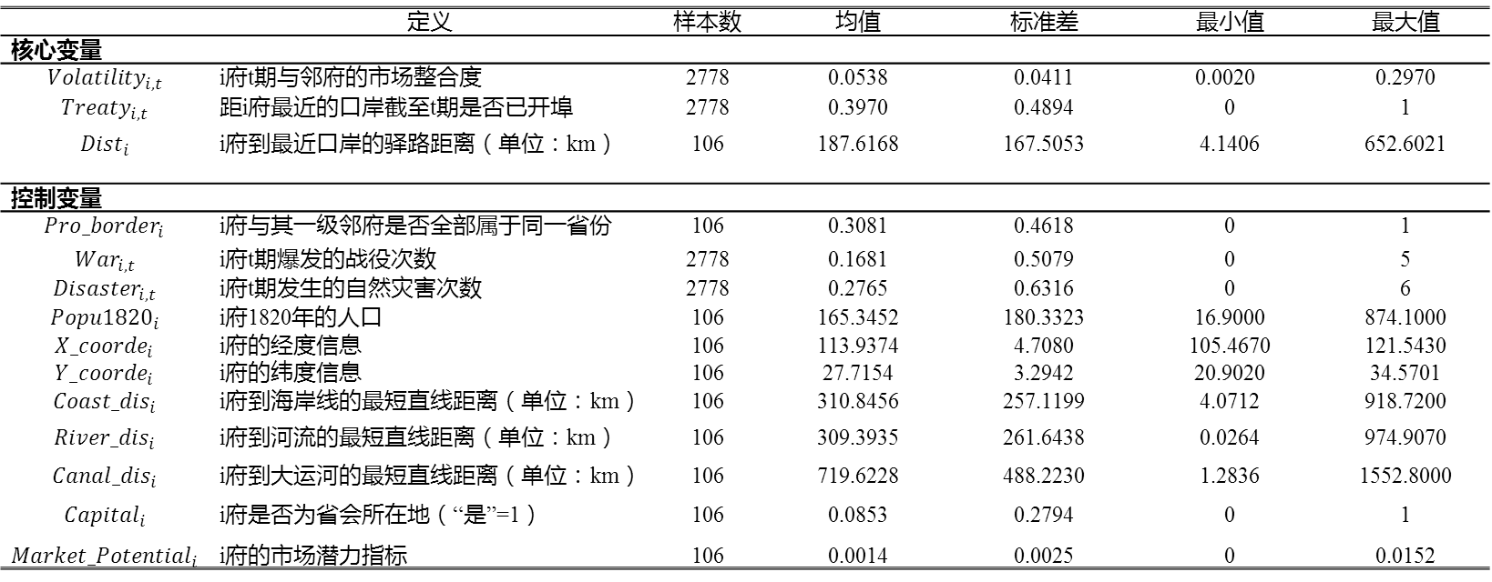
IV. Data and Methodology
变量描述性统计：
 | 定义 | 样本数 | 均值 | 标准差 | 最小值 | 最大值
核心变量
 | i府t期与邻府的市场整合度 | 2778 | 0.0538 | 0.0411 | 0.0020 | 0.2970
 | 距i府最近的口岸截至t期是否已开埠 | 2778 | 0.3970 | 0.4894 | 0 | 1
 | i府到最近口岸的驿路距离（单位：km） | 106 | 187.6168 | 167.5053 | 4.1406 | 652.6021
控制变量
 | i府与其一级邻府是否全部属于同一省份 | 106 | 0.3081 | 0.4618 | 0 | 1
 | i府t期爆发的战役次数 | 2778 | 0.1681 | 0.5079 | 0 | 5
 | i府t期发生的自然灾害次数 | 2778 | 0.2765 | 0.6316 | 0 | 6
 | i府1820年的人口 | 106 | 165.3452 | 180.3323 | 16.9000 | 874.1000
 | i府的经度信息 | 106 | 113.9374 | 4.7080 | 105.4670 | 121.5430
 | i府的纬度信息 | 106 | 27.7154 | 3.2942 | 20.9020 | 34.5701
 | i府到海岸线的最短直线距离（单位：km） | 106 | 310.8456 | 257.1199 | 4.0712 | 918.7200
 | i府到河流的最短直线距离（单位：km） | 106 | 309.3935 | 261.6438 | 0.0264 | 974.9070
 | i府到大运河的最短直线距离（单位：km） | 106 | 719.6228 | 488.2230 | 1.2836 | 1552.8000
 | i府是否为省会所在地（“是”=1） | 106 | 0.0853 | 0.2794 | 0 | 1
 | i府的市场潜力指标 | 106 | 0.0014 | 0.0025 | 0 | 0.0152

Slide 12
IV. Regression:Benchmark(DID)
(1)

Slide 13
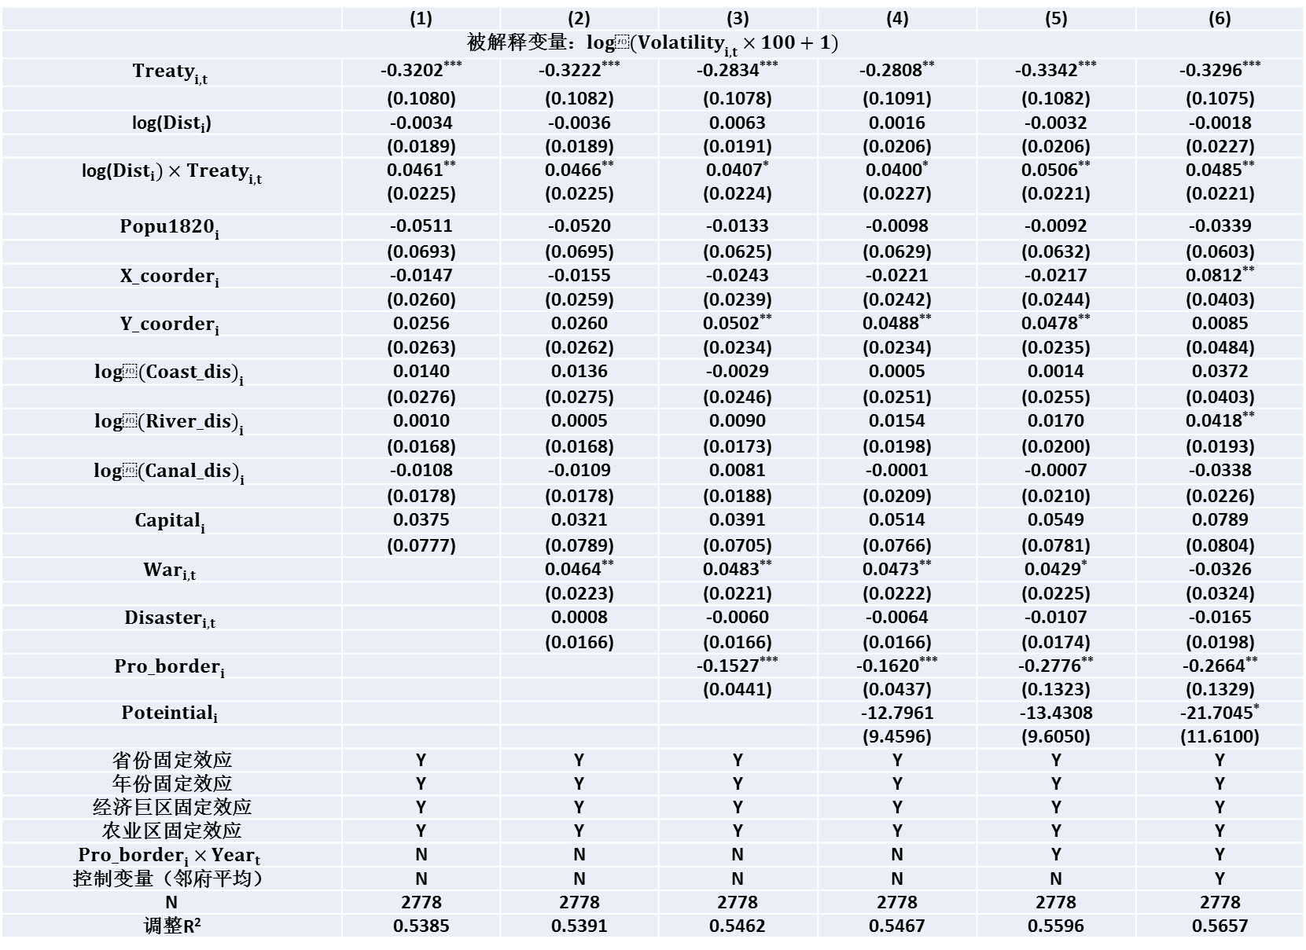
 | (1) | (2) | (3) | (4) | (5) | (6)
 | -0.3202*** | -0.3222*** | -0.2834*** | -0.2808** | -0.3342*** | -0.3296***
 | (0.1080) | (0.1082) | (0.1078) | (0.1091) | (0.1082) | (0.1075)
 | -0.0034 | -0.0036 | 0.0063 | 0.0016 | -0.0032 | -0.0018
 | (0.0189) | (0.0189) | (0.0191) | (0.0206) | (0.0206) | (0.0227)
 | 0.0461** (0.0225) | 0.0466** (0.0225) | 0.0407* (0.0224) | 0.0400* (0.0227) | 0.0506** (0.0221) | 0.0485** (0.0221)
 | -0.0511 | -0.0520 | -0.0133 | -0.0098 | -0.0092 | -0.0339
 | (0.0693) | (0.0695) | (0.0625) | (0.0629) | (0.0632) | (0.0603)
 | -0.0147 | -0.0155 | -0.0243 | -0.0221 | -0.0217 | 0.0812**
 | (0.0260) | (0.0259) | (0.0239) | (0.0242) | (0.0244) | (0.0403)
 | 0.0256 | 0.0260 | 0.0502** | 0.0488** | 0.0478** | 0.0085
 | (0.0263) | (0.0262) | (0.0234) | (0.0234) | (0.0235) | (0.0484)
 | 0.0140 | 0.0136 | -0.0029 | 0.0005 | 0.0014 | 0.0372
 | (0.0276) | (0.0275) | (0.0246) | (0.0251) | (0.0255) | (0.0403)
 | 0.0010 | 0.0005 | 0.0090 | 0.0154 | 0.0170 | 0.0418**
 | (0.0168) | (0.0168) | (0.0173) | (0.0198) | (0.0200) | (0.0193)
 | -0.0108 | -0.0109 | 0.0081 | -0.0001 | -0.0007 | -0.0338
 | (0.0178) | (0.0178) | (0.0188) | (0.0209) | (0.0210) | (0.0226)
 | 0.0375 | 0.0321 | 0.0391 | 0.0514 | 0.0549 | 0.0789
 | (0.0777) | (0.0789) | (0.0705) | (0.0766) | (0.0781) | (0.0804)
 |  | 0.0464** | 0.0483** | 0.0473** | 0.0429* | -0.0326
 |  | (0.0223) | (0.0221) | (0.0222) | (0.0225) | (0.0324)
 |  | 0.0008 | -0.0060 | -0.0064 | -0.0107 | -0.0165
 |  | (0.0166) | (0.0166) | (0.0166) | (0.0174) | (0.0198)
 |  |  | -0.1527*** | -0.1620*** | -0.2776** | -0.2664**
 |  |  | (0.0441) | (0.0437) | (0.1323) | (0.1329)
 |  |  |  | -12.7961 | -13.4308 | -21.7045*
 |  |  |  | (9.4596) | (9.6050) | (11.6100)
省份固定效应 | Y | Y | Y | Y | Y | Y
年份固定效应 | Y | Y | Y | Y | Y | Y
经济巨区固定效应 | Y | Y | Y | Y | Y | Y
农业区固定效应 | Y | Y | Y | Y | Y | Y
 | N | N | N | N | Y | Y
控制变量（邻府平均） | N | N | N | N | N | Y
N | 2778 | 2778 | 2778 | 2778 | 2778 | 2778
调整R² | 0.5385 | 0.5391 | 0.5462 | 0.5467 | 0.5596 | 0.5657
444

Slide 14


IV.Regression(Robustness I)
(1)列，考察开埠对南方小麦市场整合的影响，排除粮食市场非贸易特征的干扰；
(2)列，将大米价格样本限于有汇报小麦价格的地区；
(3)(4)列，扩大临府构建范围。
 |  | (1) | (2) | (3) | (4)
 | 小麦市场 |  | 大米市场 （对应到小麦样本） | 二级邻府 | 同省的府
 | -0.2703 (0.2394) |  | -0.2150* (0.1224) | -0.6501*** (0.1231) | -0.1677* (0.0901)
 | 0.0389 (0.0536) |  | 0.0423 (0.0278) | 0.1335*** (0.0261) | 0.0225 (0.0193)
省份固定效应 | Y |  | Y | Y | Y
年份固定效应 | Y |  | Y | Y | Y
经济巨区固定效应 | Y |  | Y | Y | Y
农业区固定效应 | Y |  | Y | Y | Y
 | Y |  | Y | Y | Y
N | 657 |  | 446 | 2739 | 2862
调整R² | 0.7218 |  | 0.4467 | 0.4849 | 0.7173

Slide 15

IV.Regression(Robustness II)
 | (1) | (2) | (3) | (4)
 | 剔除“五口通商” | 剔除口岸府 | 剔除1844年以前的样本 | 同时剔除“五口通商”及1844年以前样本
 | -0.4046*** (0.1301) | -0.6900*** (0.1946) | -0.2524** (0.1141) | -0.2711** (0.1233)
 | 0.0632** (0.0257) | 0.1075*** (0.0367) | 0.0408* (0.0238) | 0.0481* (0.0245)
省份固定效应 | Y | Y | Y | Y
年份固定效应 | Y | Y | Y | Y
经济巨区固定效应 | Y | Y | Y | Y
农业区固定效应 | Y | Y | Y | Y
 | Y | Y | Y | Y
N | 2330 | 2188 | 2062 | 1725
调整R² | 0.5519 | 0.5785 | 0.5119 | 0.5086
注：1. 所有回归均以府id进行聚类；2. 所有回归均控制其他控制变量，但未在表格中报告，下同。

Slide 16



${log⁡(100×Volatility}_{i,t}+1)=α+β_{1}{Treaty}_{i,t}+β_{2}\log\left({Dist}_{i}\right)+ {β_{3}Treaty}_{i,t}×\log\left({Dist}_{i}\right)+β_{4}{log⁡(River_dist}_{i})+{β_{5}log⁡(River_dist}_{i})×{Treaty}_{i,t}+δ′X_{i,t}+μ_{i,P}+μ_{i,A}+μ_{i,S}+η_{t}+ε_{i,t}$
V. Mechanism I:Business network(商业网络)
${log⁡(100×Volatility}_{i,t}+1)=α+β_{1}{Treaty}_{i,t}+β_{2}\log\left({Dist}_{i}\right)+ {β_{3}Treaty}_{i,t}×\log\left({Dist}_{i}\right)+β_{4}{log⁡(River_dist}_{i})+{β_{5}log⁡(River_dist}_{i})×{Treaty}_{i,t}+δ′X_{i,t}+μ_{i,P}+μ_{i,A}+μ_{i,S}+η_{t}+ε_{i,t}$
 | (1) | (2) | (3) | (4)
 | -0.3599*** | -0.3826*** | -0.4433*** | -0.4368***
 | (0.1037) | (0.1086) | (0.1092) | (0.1074)
 | 0.0021 | 0.0086 | 0.0162 | 0.0152
 | (0.0222) | (0.0229) | (0.0223) | (0.0223)
 | -0.0178 | -0.0101 | -0.0109 | 0.0132
 | (0.0210) | (0.0211) | (0.0208) | (0.0206)
 | 0.0542*** | 0.0517*** | 0.0565*** | 0.0551***
 | (0.0139) | (0.0141) | (0.0146) | (0.0144)
省份固定效应 | Y | Y | Y | Y
年份固定效应 | Y | Y | Y | Y
经济巨区固定效应 | N | Y | Y | Y
农业区固定效应 | N | Y | Y | Y
 | N | N | Y | Y
控制变量（邻府平均） | N | N | N | Y
N | 2778 | 2778 | 2778 | 2778
调整R² | 0.5249 | 0.5521 | 0.5660 | 0.5719

Slide 17


V. Mechanism II: Institutional Pioneer(制度示范)
${log⁡(100×Volatility}_{i,t}+1)=α+β_{1}{Treaty}_{i,t}+β_{2}log\left({Dist}_{i}\right)+ {β_{3}Treaty}_{i,t}×\log\left({Dist}_{i}\right)+{β_{4}Concession}_{i,t}×{Treaty}_{i,t}+δ′X_{i,t}+μ_{i,P}+μ_{i,A}+μ_{i,S}+η_{t}+ε_{i,t}$
${Concession}_{i,t}$：距i府最近的港口是否为租界
 | (1) | (2) | (3) | (4)
 | -0.1439 | -0.2013* | -0.2650** | -0.2194*
 | (0.1077) | (0.1090) | (0.1114) | (0.1112)
 | 0.0340 | 0.0393* | 0.0495** | 0.0444**
 | (0.0206) | (0.0216) | (0.0214) | (0.0204)
 | -0.1912*** | -0.1382** | -0.1156** | -0.1778***
 | (0.0651) | (0.0568) | (0.0558) | (0.0611)
省份固定效应 | Y | Y | Y | Y
年份固定效应 | Y | Y | Y | Y
经济巨区固定效应 | N | Y | Y | Y
农业区固定效应 | N | Y | Y | Y
 | N | N | Y | Y
控制变量（邻府平均） | N | N | N | Y
N | 2778 | 2778 | 2778 | 2778
调整R² | 0.5253 | 0.5497 | 0.5617 | 0.5463

Slide 18





V. Mechanism III: International Trade(国际贸易)
${log⁡(Volatility}_{i,t}×100+1）=α+β_{1}{log⁡(Trade}_{i,t}+1)+β_{2}{log⁡(Dist}_{i})+β_{3}{log⁡(Trade}_{i,t}+1)×{log⁡(Dist}_{i})+δ′X_{i,t}+μ_{i,P}+μ_{i,A}+μ_{i,S}+η_{t}+ε_{i,t}$
(7)
$${import}_{i,t}$$
距府i 最近的港口t 期的进口总值
$${Trade}_{i,t}=$$
$${export}_{i,t}$$
距府i 最近的港口t 期的出口总值
（单位：海关两）
${import}_{i,t}$+${export}_{i,t}$
距府i 最近的港口t 期的进出口总值之和

Slide 19

V. Mechanism III: International Trade(国际贸易)
 | (1) |  | (2) | (3) |  | (4) | (5) | (6)
 | -0.0103*** (0.0031) | -0.0200** (0.0077) |  |  | -0.0104*** (0.0031) | -0.0166** (0.0069) | -0.0091*** (0.0029) | -0.0168** (0.0069)
 |  | 0.0024 (0.0016) |  |  |  | 0.0015 (0.0017) |  | 0.0019 (0.0015)
省份固定效应 | Y | Y |  |  | Y | Y | Y | Y
年份固定效应 | Y | Y |  |  | Y | Y | Y | Y
经济巨区固定效应 | Y | Y |  |  | Y | Y | Y | Y
农业区固定效应 | Y | Y |  |  | Y | Y | Y | Y
 | Y | Y |  |  | Y | Y | Y | Y
N | 6946 | 6946 |  |  | 6741 | 6741 | 6991 | 6991
调整R² | 0.5201 | 0.5211 |  |  | 0.5234 | 0.5238 | 0.5200 | 0.5207

Slide 20
VI. Conclusion
本研究利用近代被迫开埠作为自然实验讨论了国际开放对国内市场整合的影响
● 利用粮食价格计算市场整合度
● 近代中国开埠显著地促进了近代府与府之间的市场整合
● 开埠的促进作用更显著地体现在河流运输的便利、租界开放以及进出口的提高上
本研究的实证结果表明
● 近代中国开埠极大地促进了国内商品经济市场的发展，为近代化和现代化奠定了市场基础
● 国际开放能够有效促进国内商品经济的发展以及市场的整合

Slide 21
Thanks!
代谦 daiqianecon@xmu.edu.cn

